Slide 1
Василий Иванович Суриков
МКОУ «Ягоднинская СОШ им.Петрякова»
Автор-составитель: учитель ИЗО
Токушева Людмила Витальевна

Slide 2
«Боярыня Морозова»

Slide 3
«Утро стрелецкой казни»

Slide 4
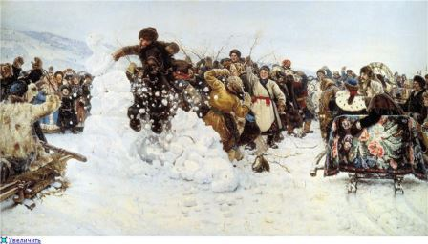
«Взятие снежного городка»

Slide 5
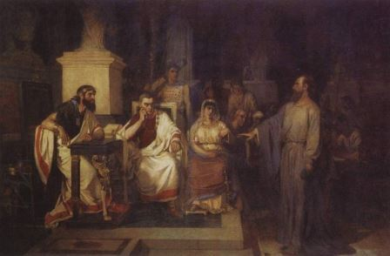
«Апостол Павел объясняет догматы веры в присутствии царя Агриппы, сестры его Береники и проконсула Феста»

Slide 6
Фрагмент картины.

Slide 7
«Посещение царевной женского монастыря»

Slide 8
Фрагмент картины.

Slide 9
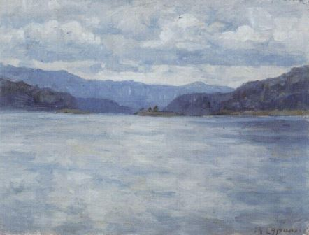
«Вид Енисея»

Slide 10
«Река Обь»

Slide 11
Спасибо за внимание!
Использованные материалы: В.И.Суриков / Е.Орлова – М. :РИПОЛ, 2014-(Великие русские живописцы).

